Slide 1
Проект: «Браузерна гра у стилі кіберпанку‎»
Назва гри: «Цифрова агонія»
Команда: «Одинадцять друзів Оушена»
Проект розроблено для студентської практики "Технології розробки програмного забезпечення" здобувачами освіти 34 групи

Slide 2
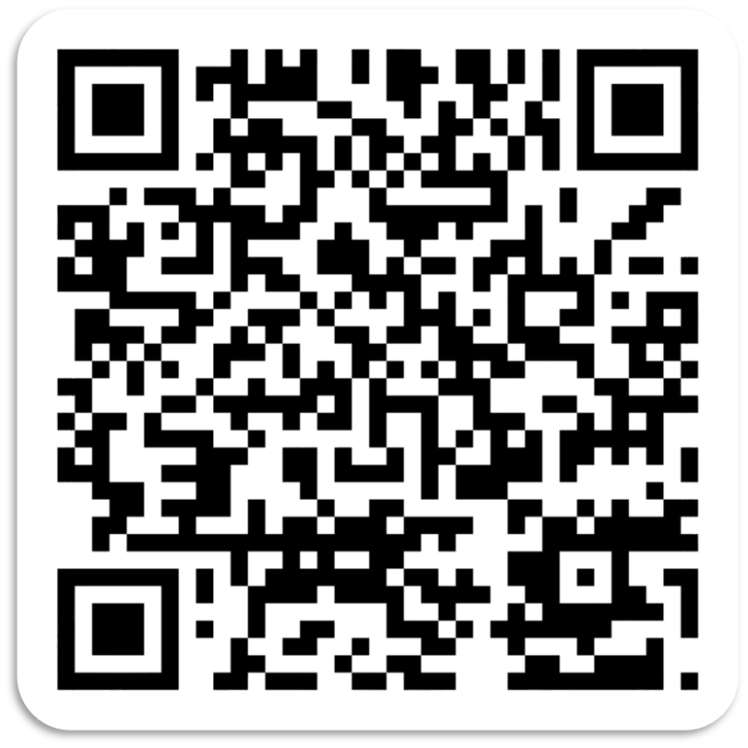
Про проект
Завдання команди: створити браузерну гру у стилі кіберпанку, щоб надати майбутнім абітурієнтам нашого коледжу можливість не лише розважитися, але й дізнатися більше про наш навчальний заклад.
В ході роботи над грою були використані наступні програмні продукти, фреймворки та технології:
мова програмування С# та IDE Visual Studio;
ігровий рушій Unity:
WebGL API – для розробки програми та її публікації в браузері;
GitHub Pages – для хощення гри.
Посилання на продукт

Slide 3
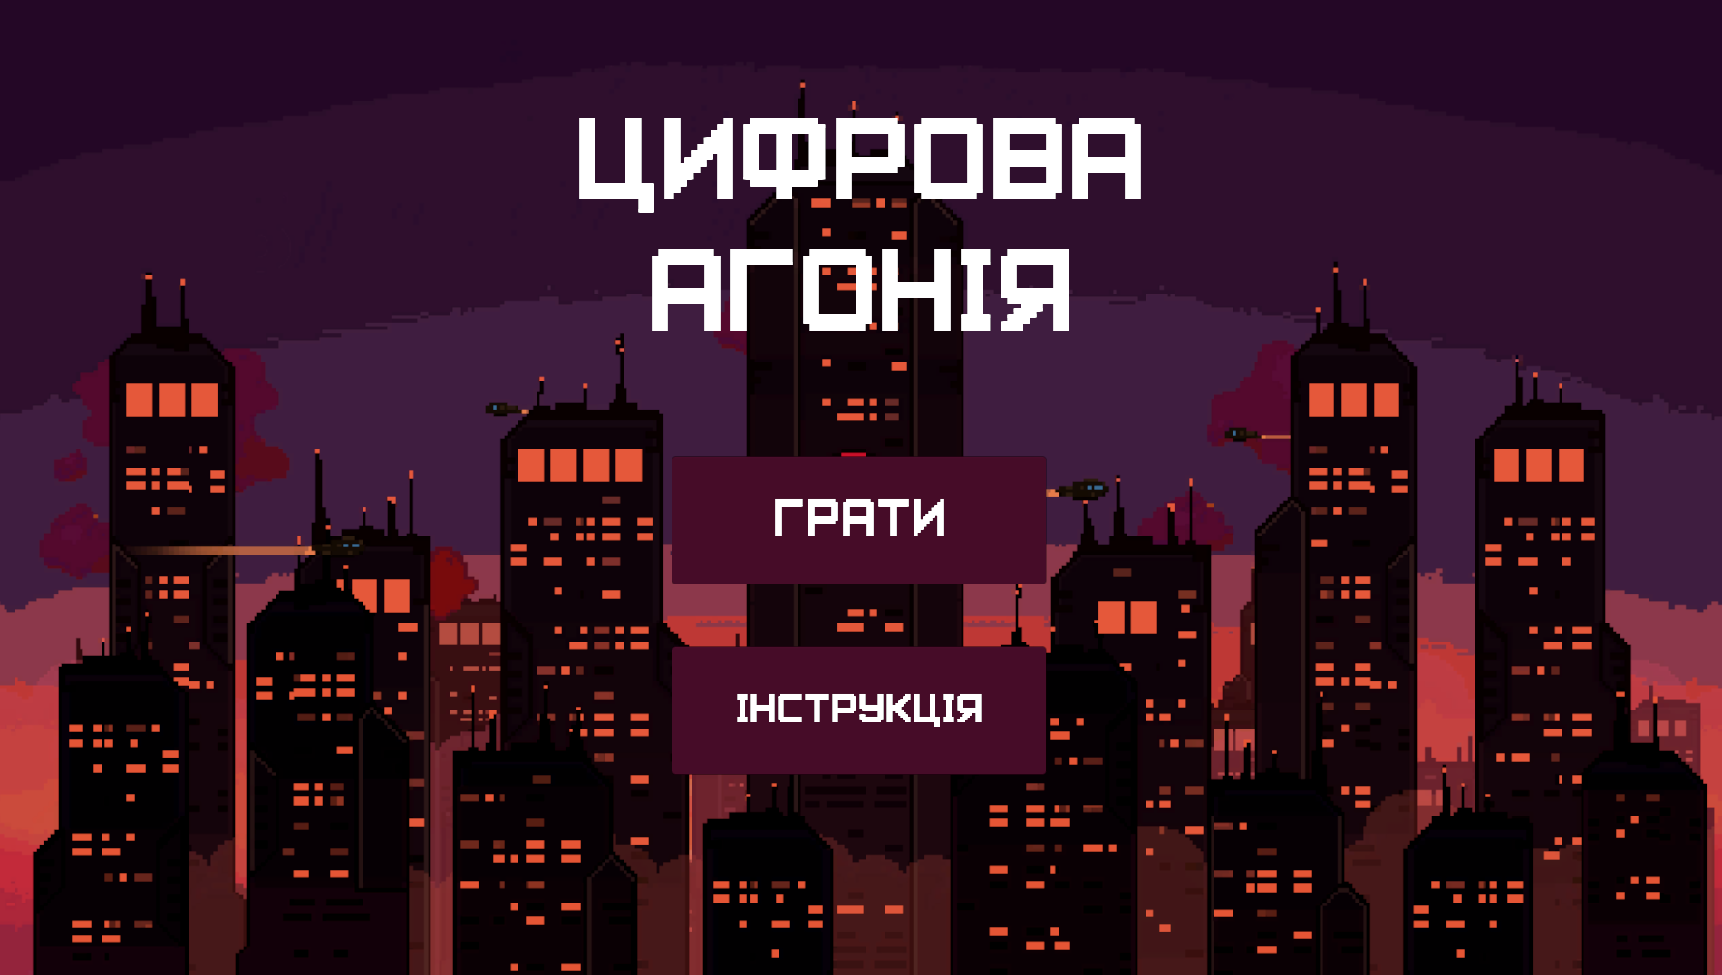
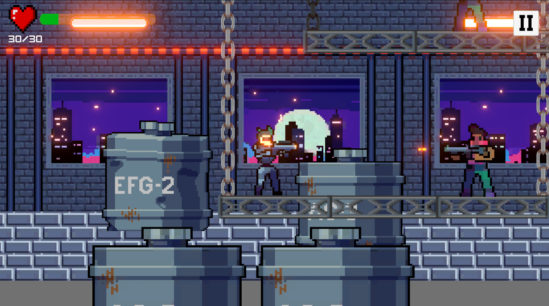
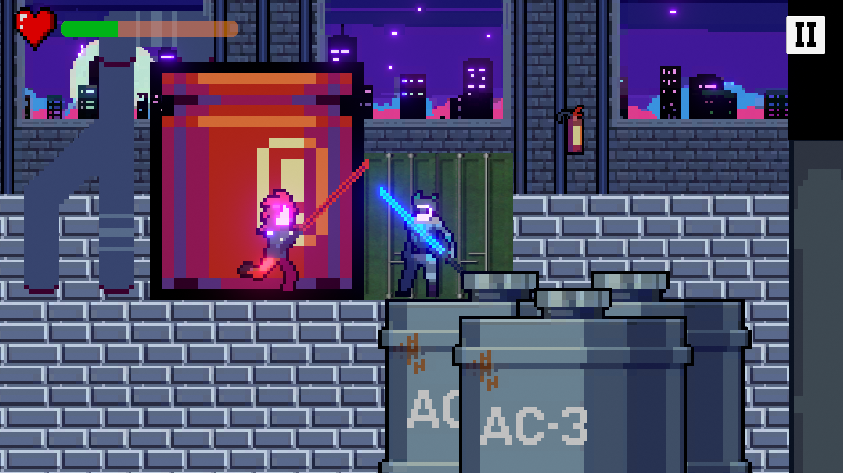
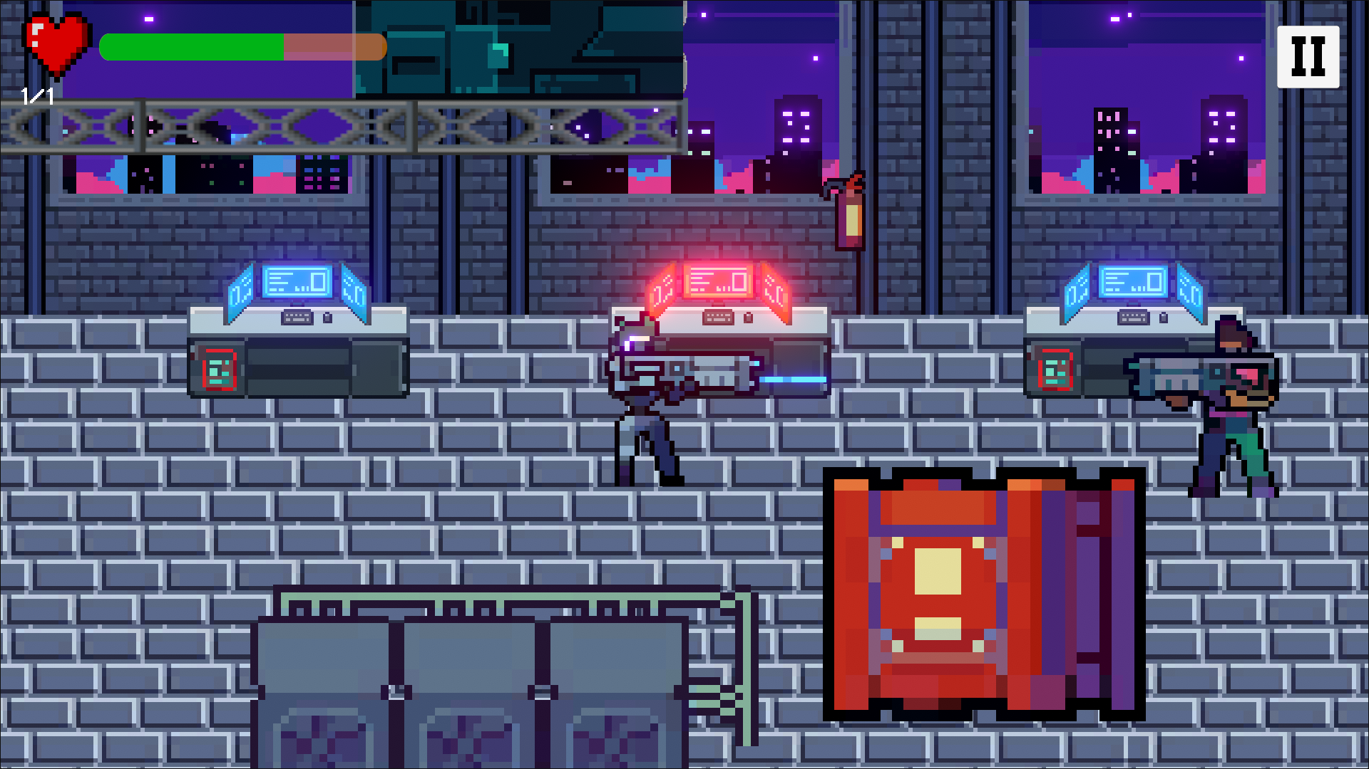
Демоверсія
1.
2.
3.
4.

Slide 4
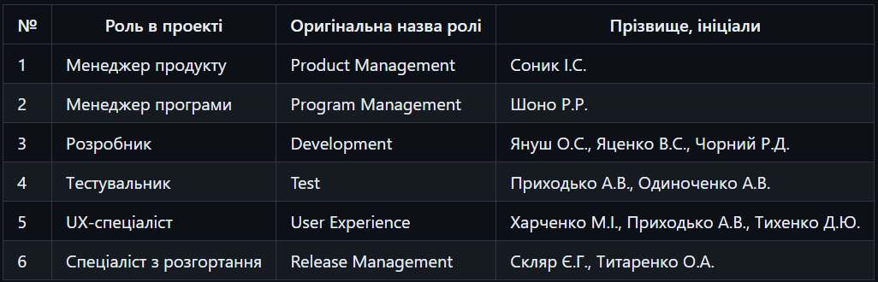
Хто ми?
Команда: «Одинадцять друзів Оушена»

Slide 5
Менеджер продукту
Відігравав важливу роль у керуванні процесом розробки та впровадження продукту
Забезпечував, щоб наш продукт відповідав потребам користувачів і вирішував їхні проблеми
Здійснював постійний зв'язок з клієнтами для збору вимог до продукту
Співпрацював з командою розробників, надавав їм чітке завдання та відповідав на їхні питання

Slide 6
Менеджер програми
Планував всі пункти проекту в діаграмі Ганнта
Займався канбан дошкою (оновлював дані по мірі їх виконань)
Організовував збори людей та розподіляв людські ресурси та забезпечував ефективну комунікацію між всією командою
Контролював майже всі процесу проекту (крім розробки та тестування)
Ідентифікував потенційні ризики в проекті

Slide 7
Розробники
Над грою працювали:
Чорний Р.Д. – механіка ближнього бою (катани), ШІ ворога з катаною, виправлення помилок.
Януш О.С. – механіка шутеру, ШІ ворогів з автоматом та РПГ, турелі, кат-сцени прологу та кінцівки, головне меню гри, виправлення помилок.
Яценко В.С. – дизайн рівнів, перехід між рівнями, об’єкти на рівнях, кат-сцени карт пам’яті, меню паузи, виправлення помилок.

Slide 8
Тестувальники
Навантажувальне, Надійність, Безпекове тестування:
Проведення тестів для визначення стійкості, надійності та безпеки системи під великим навантаженням.
Тестування продуктивності, Сумісності, UI/UX:
Оцінка продуктивності системи, її сумісності з різними пристроями та операційними системами, а також перевірка інтерфейсу користувача та користувальницького досвіду.
Висновок:
Тестувальна робота має критичне значення для забезпечення якості гри.
Наша команда продемонструвала здатність до забезпечення стабільності та високої якості продукту.

Slide 9
UX-спеціалісти
Під час розробки цього продукту ми вивчили потреби наших користувачів. Ми зосередилися на створенні інтерфейсу, об’єктів та інших графічних елементів, які будуть допомагати нашим користувачам приємно насолоджуватися процесом гри.
Ми розподілили обов’язки між собою та розпочали працювати над візуальними об’єктами. Марія знайшла відповідний шрифт для гри, намалювала катану, деякі об’єкти для локації, фон для гри та анімацію атаки для всіх ворогів. Денис малював анімацію атаки для головного героя (автомат і рпг) і вирізав кнопки для гри. Артем малював анімацію атаки для головного героя (катана), деякі об’єкти для локації, перемалював карту пам’яті гри (нагорода) і фон для головного меню.

Slide 10
Спеціалісти з розгортання
Спеціалісти з розгортання виконали ряд важливих завдань для успішного впровадження продукту:
Розгортання програмного забезпечення: здійснили процес розгортання програми в GitHub Pages.
Брали участь в оцінюванні ризиків, а також в плані керування ризиками.
Зробили детальну документацію процесу розгортання.

Slide 11
Дякуємо за увагу!

Slide 12
Задавайте ваші питання!

